Slide 1



Usando licenças Creative Commons
como escolher e como usar conteúdos licenciados
Marcos V. C. Vital
Lab. de Ecologia Quantitativa
ICBS-UFAL
CC BY 4.0

Slide 2
Até agora…
Falamos sobre os REA, direitos autorais e licenças.

Slide 3
Até agora…
Falamos sobre os REA, direitos autorais e licenças.
Aprendemos sobre os quatro elementos usados nas licenças CC e as seis licenças que nascem da combinação deles.

Slide 4
Nesta aula:
Como escolher a licença para o meu material?
Como usar conteúdos com licenças CC de forma adequada?

Slide 5
Escolhendo uma licença para o seu material
Reflexão sobre REA:
  Os cinco “R”: reter, reutilizar, revisar, remixar, redistribuir.
  Licenças com “ND” restringem as modificações!

Slide 6
Escolhendo uma licença para o seu material
Reflexão sobre REA:
  Os cinco “R”: reter, reutilizar, revisar, remixar, redistribuir.
  Licenças com “ND” restringem as modificações!
Reflexões pessoais:
  CC BY e a liberdade de uso.

Slide 7
Escolhendo uma licença para o seu material
Reflexão sobre REA:
  Os cinco “R”: reter, reutilizar, revisar, remixar, redistribuir.
  Licenças com “ND” restringem as modificações!
Reflexões pessoais:
  CC BY e a liberdade de uso.
Escolhendo na prática:
  Como você quer que seu material seja usado, e o que você não gostaria que fosse feito dele? License chooser!

Slide 8
Colocando a licença no seu material
Sempre inclua o seu nome como deseja ser creditado.
  Se desejar, com algum link.

Slide 9
Colocando a licença no seu material
Sempre inclua o seu nome como deseja ser creditado.
  Se desejar, com algum link.
Em local visível, inclua o nome da licença e o link para a página dela (lembre se selecionar a linguagem).
  Se possível, inclua o ícone.

Slide 10
Colocando a licença no seu material
Sempre inclua o seu nome como deseja ser creditado.
  Se desejar, com algum link.
Em local visível, inclua o nome da licença e o link para a página dela (lembre se selecionar a linguagem).
  Se possível, inclua o ícone.
Se quiser, descreva brevemente os usos.

Slide 11
Colocando a licença no seu material
Sempre inclua o seu nome como deseja ser creditado.
  Se desejar, com algum link.
Em local visível, inclua o nome da licença e o link para a página dela (lembre se selecionar a linguagem).
  Se possível, inclua o ícone.
Se quiser, descreva brevemente os usos.
Se estiver usando um site, veja se há mecanismo de escolha.

Slide 12
Usando conteúdo licenciado com CC
Sempre inclua: fonte, autoria e a licença.
  Inclua links para licença e para a fonte.
  Indique se fez modificações.
Se possível, inclua o título (é opcional).

Slide 13
Usando conteúdo licenciado com CC
Sempre inclua: fonte, autoria e a licença.
  Inclua links para licença e para a fonte.
  Indique se fez modificações.
Se possível, inclua o título (é opcional).
“Google Imagens” não é fonte!
  Sempre acesse o site, e verifique a licença.

Slide 14
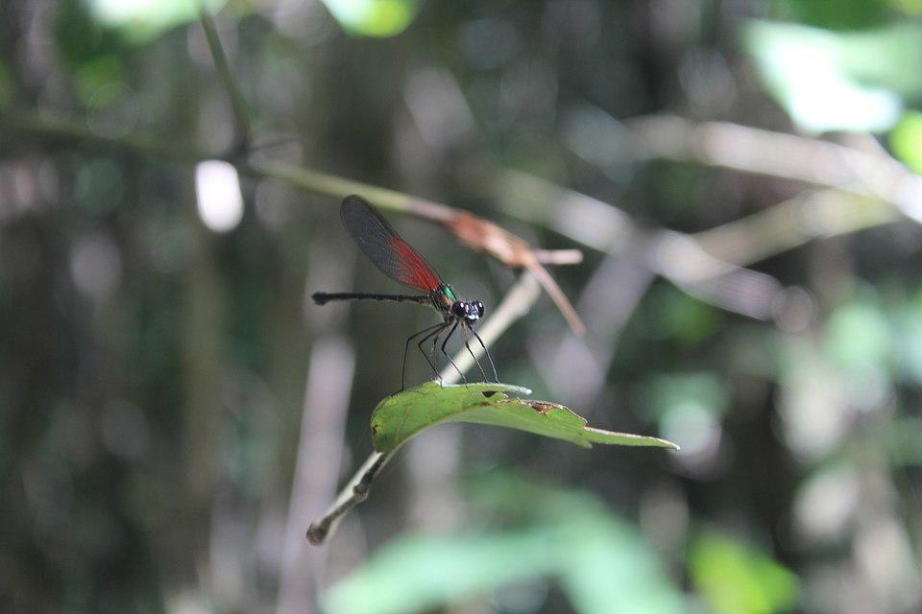
Exemplo de uso simples:
Odonata in Serra da Canastra, foto por Mateus S. Figueiredo, CC BY SA 4.0

Slide 15
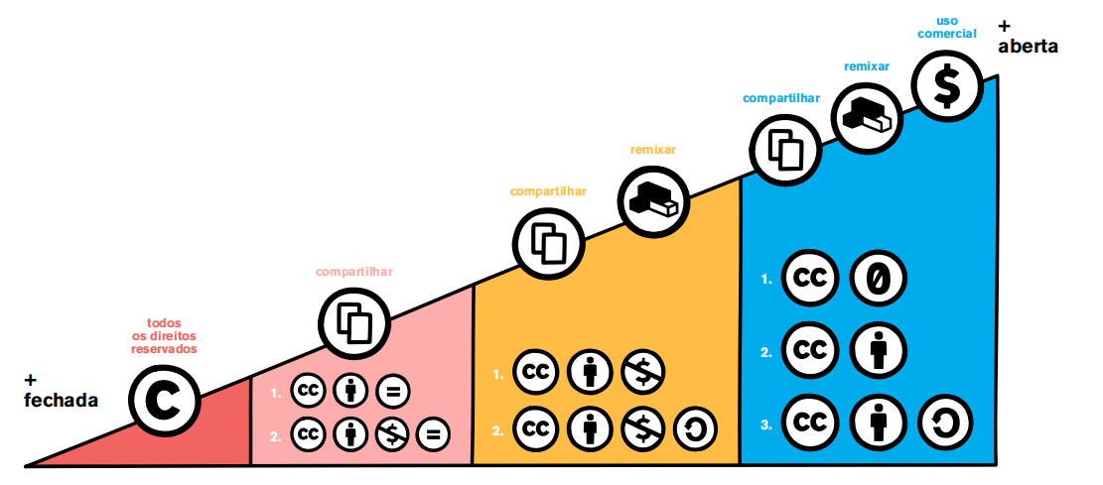
Exemplo de uso com modificação:
Modificado a partir da cartilha Creative Commons Br da Equipe CC Brasil, licenciado por CC BY 4.0

Slide 16
Atenção ao combinar conteúdos modificados
Algumas licenças não são compatíveis…
  Mais restrições => mais difícil combinar!
  Se precisar, leia sobre a compatibilidade (em inglês).

Slide 17
Atenção ao combinar conteúdos modificados
Algumas licenças não são compatíveis…
  Mais restrições => mais difícil combinar!
  Se precisar, leia sobre a compatibilidade (em inglês).
Considere isso ao criar seu material.
  Licenças mais abertas dão mais liberdade!

Slide 18
E agora?
Vocês já conhecem as seis licenças CC e seu uso, e sabem como aplicá-las em REA e outros usos.

Slide 19
E agora?
Vocês já conhecem as seis licenças CC e seu uso, e sabem como aplicá-las em REA e outros usos.
Existem outros tipos de licenças, para outros usos e com outros tipos de permissões e restrições.
  Se precisar, leiam sobre elas.

Slide 20
E agora?
Vocês já conhecem as seis licenças CC e seu uso, e sabem como aplicá-las em REA e outros usos.
Existem outros tipos de licenças, para outros usos e com outros tipos de permissões e restrições.
  Se precisar, leiam sobre elas.
Quer criar ou disponibilizar REA?
  Vamos aprender algumas ferramentas práticas!

Slide 21
A seguir…
Vamos partir para algumas ferramentas úteis.
Até lá, como sempre: compartilhe, use, curta, comente!

